Slide 1
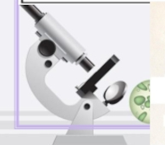
Биология
9
класс
Тема:
Изменчивость

Slide 2
Цель урока:
Изучить закономерности развития живой природы на примерах модификационной изменчивости;
Познакомиться с проявлением модификационной изменчивостью и норма реакции;
Познакомиться со значением модификационной изменчивости.

Slide 3
Проверка знаний
(наука о наследственности и изменчивости)
1. Генетика - …
2. Ген - …
3. Наследственность - …
4. Изменчивость - …
5. Гомозигота - …
6. Гетерозигота- …
7. Генотип –…
8. Фенотип - …
9. Гамета - …
(участок молекулы ДНК, несущий информацию о первичной структуре белка)
(Способность организмов передавать свои признаки и особенности развития потомству )
(Свойство организмов приобретать новые признаки в процессе индивидуального развития)
(Клетка(особь), имеющая одинаковые аллели одного гена в гомологичных хромосомах: АА или аа)
(Клетка(особь), имеющая разные аллели одного гена в гомологичных хромосомах: Аа
(Совокупность всех генов организма, полученных от родителей)
(Совокупность внутренних и внешних признаков, развивающихся в результате взаимодействия генотипа с условиями окружающей среды)
(Половая клетка)

Slide 4
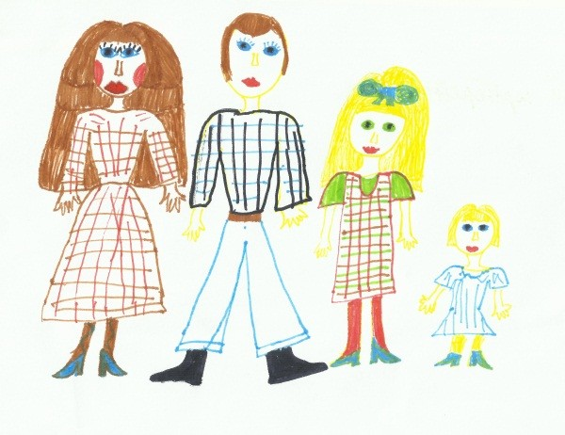
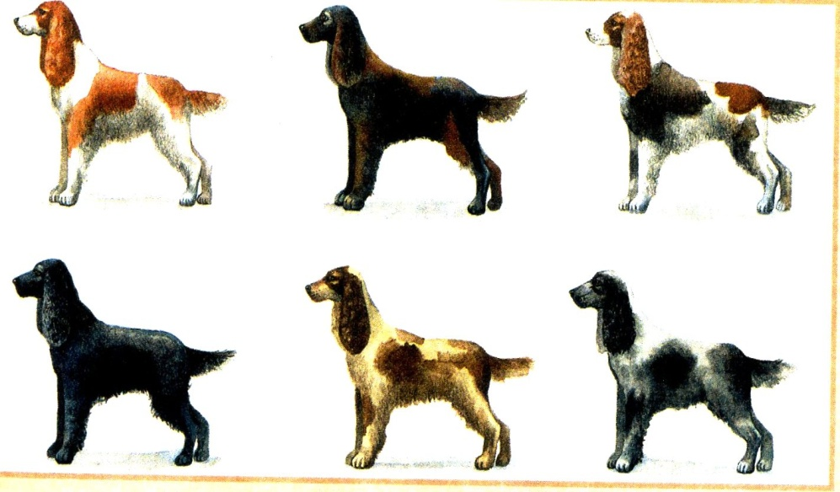
Изменчивость – это всеобщее свойство живых организмов приобретать новые свойства и признаки.
Изменчивость является источником естественного и искусственного отбора.

Slide 5
Изменчивость
Ненаследственная
Наследственная
Онтогеническая изменчивость
Фенотипеская изменчивость
Комбинативная изменчивость
Мутационная изменчивость
Изменение фенотипа
Изменения не наследуются
! Наследуется не признак, а способность проявлять этот признак (норма реакции)
Носят массовый характер
Приспособительны
Носят постепенный характер
Способствуют выживанию, повышают жизнестойкость
Изменения адекватны условиям окружающей среды
Приводят к образованию модификаций
Изменение генотипа
Изменения наследуются
Носят индивидуальный характер
Независимы или вредны
Скачкообразны
Могут привести к образованию новых популяций, признаков или гибели организма
Изменения не адекватны условиям среды
Приводит к образованию комбинаций и мутаций

Slide 6
Фенотипическая изменчивость
Фенотипическая (модификационная) изменчивость — изменение признаков организма (фенотипа) под воздействием факторов внешней среды без изменения генотипа.
Все эти факторы могут изменять морфологические и физиологические свойства организмов, т.е. их фенотип

Slide 7
Причины модификационной изменчивости
ВЛИЯНИНИЕ ФАКТОРОВ ОКРУЖАЮЩЕЙ СРЕДЫ
Температура
Влажность
Освещенность
Количество пищи
Качество пищи

Slide 8
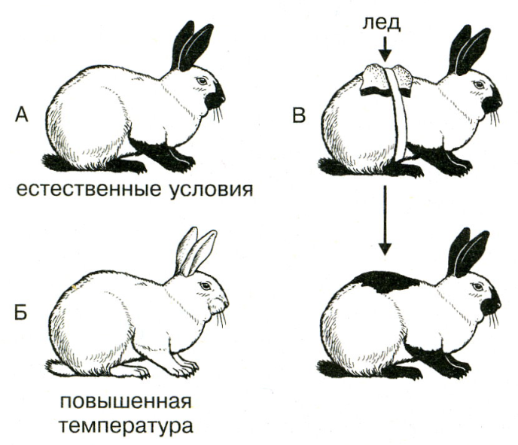
Влияние температуры
Если у гималайского кролика удалить белую шерсть на спине и наложить холод, то вырастет чёрная шерсть

Slide 9
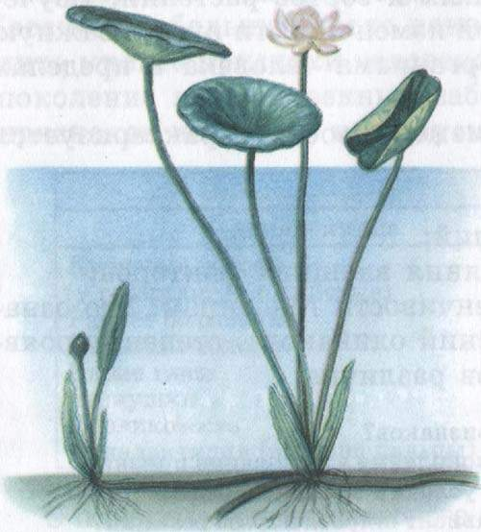
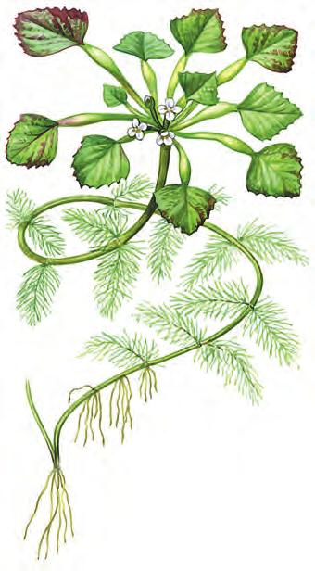
Влияние влажности
Листья лотоса и водяного ореха имеют разную форму в зависимости от того, находятся они под водой или на поверхности воды подводные листья лотоса узкие, надводные –воронкообразные, у водяного ореха подводные листья изрезанно-перистые, а на поверхности листья цельные

Slide 10
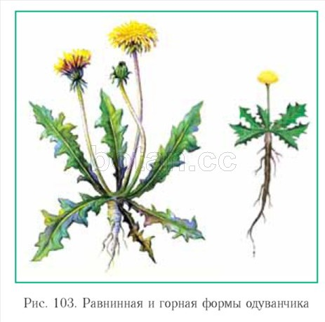
Влияние количества света
У одуванчика выросшего в условиях достаточного освещения, листья более светлые, цветоносы – зелёные.

Slide 11
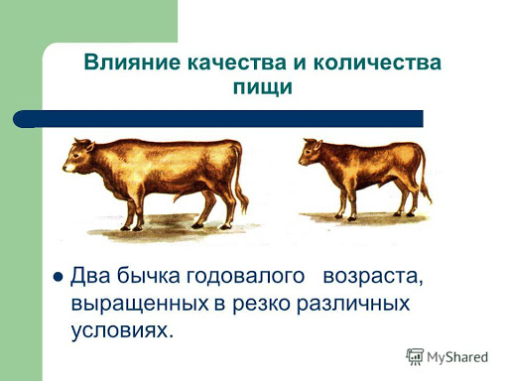
Два бычка годовалого возраста, выращенных в резко различных условия

Slide 12
Норма реакции
Изменчивость признака под влиянием условий внешней среды не беспредельна. Степень варьирования признака или пределы изменчивости называются нормой реакции.
Широта нормы реакции обусловлена генотипом и зависит от важности признака в жизнедеятельности организма.

Slide 13
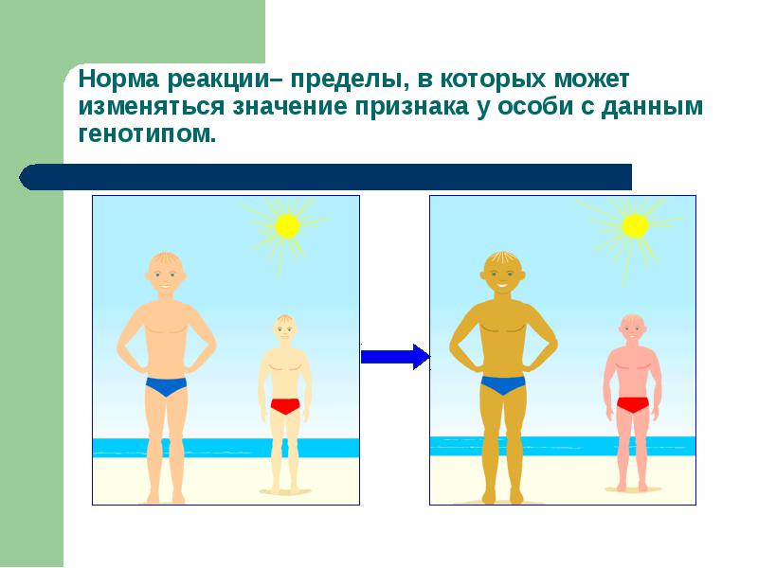
Норма реакции
Норма реакции — это пределы модификационной изменчивости характерные для особи с данным генотипом

Slide 14
Норма реакции:
Широкая норма реакции
Узкая норма реакции
Количественные признаки организмов | Качественные признаки организмов
Можно измерять с помощью измерения и подсчета | Определяются визуально
Яйценоскость кур, удои молока рост и вес, размеры листьев | Окраска шерсти, цвет глаз, форма плодов, форма и размер цветка насекомоопыляемых растений, размеры сердца, головного мозга

Slide 15
Свойства фенотипической изменчивости
Модификационные изменения не передаются из поколения в поколение
Модификационные изменения возможны в пределах нормы реакции, то есть они определяются генотипом
Модификационные изменения несут групповой характер и зависят от действия на них условий внешней среды
Модификационные изменения имеют статистические закономерности.

Slide 16
Значение фенотипической изменчивости
В природе
Увеличивает адаптированность организмов, позволяет не только выжить организмам, но и произвести потомство.
В селекционной практике
При выведении новых высокопродуктивных пород животных и сортов растений в сельском хозяйстве, а так же создает возможность для эффективного использования уже существующих пород животных и сортов растений
В медицине
Модификационная изменчивость играет важную роль в медицине и для поддержания организма человека в пределах нормы реакции и его развития

Slide 17
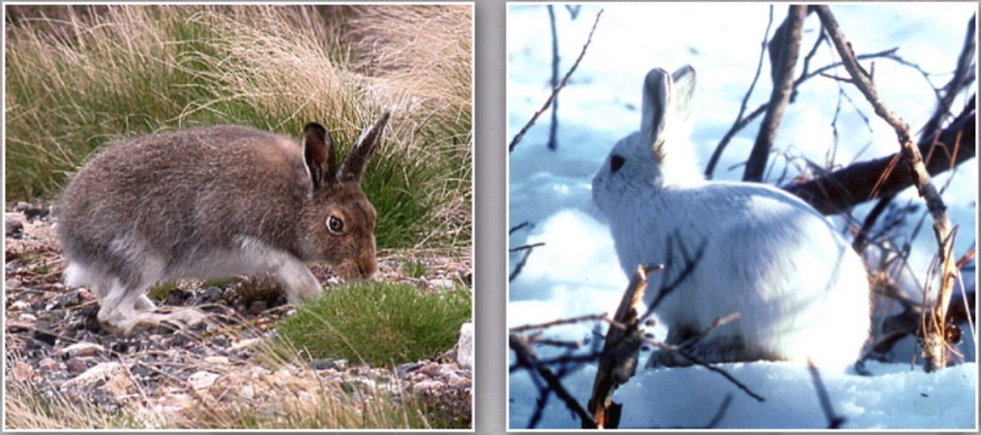
Значение модификационной изменчивости
В природе –
адаптирует -приспосабливает организмы к меняющимся условиям среды, способствует их выживанию и размножению, т.е. сохранению видов

Slide 18
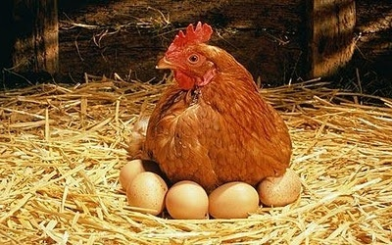
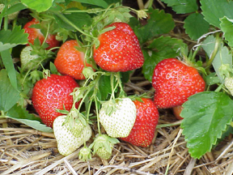
Значение модификационной изменчивости
Для человека –
позволяет предвидеть и заранее планировать максимальное использование возможностей организмов в растениеводстве и животноводстве

Slide 19
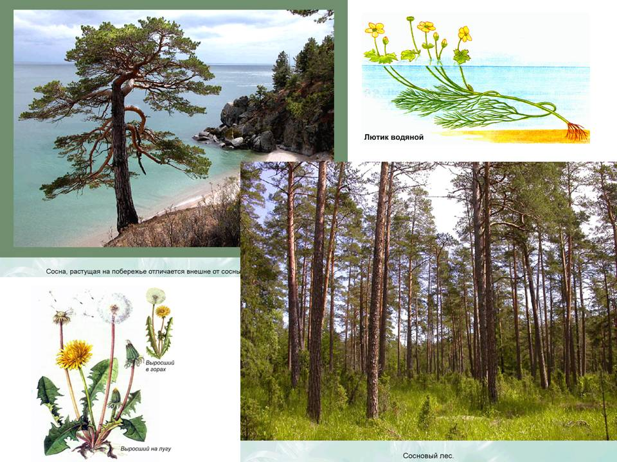
Значение модификаций
Вывод :
Все модификации полезны
Они имеют направленный характер, т.е. адекватны причине их вызывающей и
способствуют сохранению вида в природе

Slide 20
Вставьте пропущенные слова
Модификационную изменчивость относят к ……. изменчивости
Изменчивость, связанная с изменением структуры ДНК – это …….
Способность организмов передавать признаки из поколения в поколение называется - …....
Способность организмов приобретать новые признаки – это …….
Изменчивость, возникающую под влиянием факторов среды называют - …….

Slide 21
Самостоятельная работа Тема № 59: страница 159-162 задание -1,2,3,4 (ответить на вопросы письменно в рабочей тетради).

